Slide 1
Измерение атмосферного давления

Slide 2
теоретики практики художники биологи историки экспериментаторы эксперты
1 - давление твёрдых тел
2 — давление жидкостей
З — давление газов

Slide 3
Лото
Физическая величина, равная отношению силы, действующей на тело к площади этой поверхности
Формула давления твердых тел
Единица измерения давление в СИ
Величины, от которых зависит давление, оказываемое жидкостями и газами
Формула давления жидкостей
Давление жидкостями и газами передается по всем направлениям одинаково
Воздушная оболочка Земли
Давление атмосферы или воздушной оболочки Земли
Давление
p = F/S
1 Па = 1Н/1 м²
плотность вещества и высота столба
p = ρgh
Закон Паскаля
Атмосфера
Атмосферное давление

Slide 4
Барометр-анероид (анероид – безжидкостный барос- тяжесть)

Slide 5
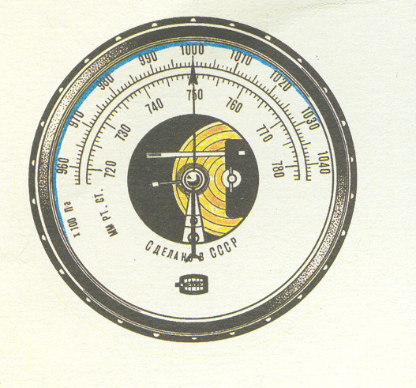

Slide 6
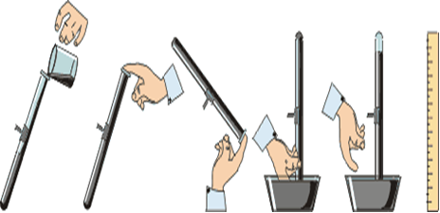
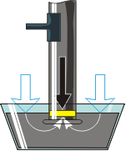
Измерение атмосферного давления
Торричелли Эванджелиста (1608–1647). Измерил атмосферное давление, разработал ряд вопросов в физике и математике
ратм = рртути

Slide 7
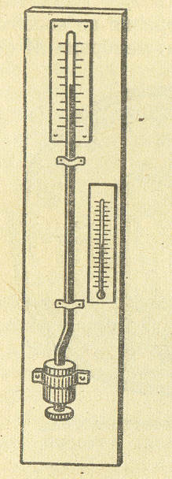
ртутный
барометр
(от греч. барос – тяжесть, метрео -измеряю).

Slide 8
СВЯЗЬ МЕЖДУ
ЕДИНИЦАМИ
ДАВЛЕНИЯ:
1 ММ.РТ.СТ.=133,3 ПА
НОРМАЛЬНОЕ АТМОСФЕРНОЕ ДАВЛЕНИЕ:
760 ММ.РТ.СТ.=
760Х133,3=
101 300ПА=101,3 КпА

Slide 9
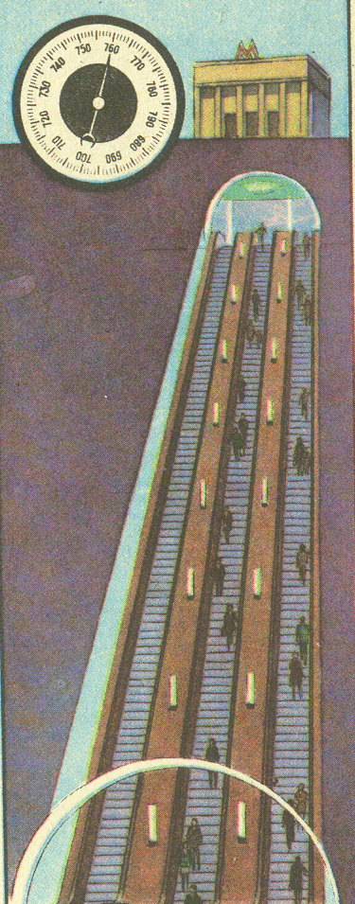
ИЗМЕНЕНИЕ ВЫСОТЫ
НА КАЖДЫЕ
12 М
ВЕДЕТ К
ИЗМЕНЕНИЮ
ДАВЛЕНИЯ
НА 1 ММ.РТ.СТ.

Slide 10
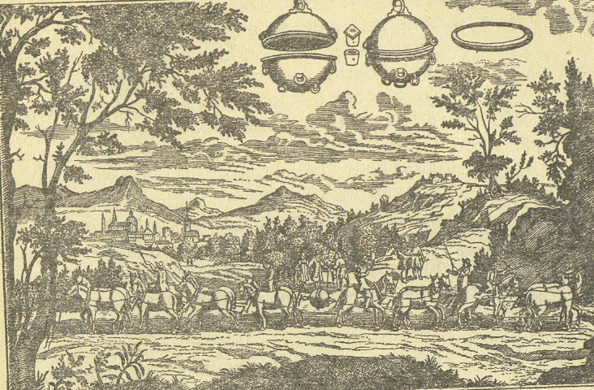
ОПЫТЫ ГЕРИКЕ

Slide 11
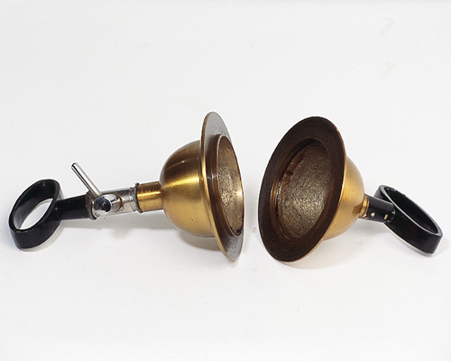
МАГДЕБУРГСКИЕ
ПОЛУШАРИЯ

Slide 12
Атмосфера
Барометр
Барометр-анероид
Эванджелиста Торричелли
Магдебургские полушария

Slide 13
25 и выше баллов- 5
15-24 баллов - 4
10-14 баллов - 3
Ниже 10 баллов -2

Slide 14
ОПОРНЫЙ КОНСПЕКТ
масса 1 м³ воздуха - 1,29 кг
Прибор: барометр (ртутный, анероид)
1643 год –Эванджелиста Торричелли определил атмосферное давление.
760 мм рт. ст. = 101 325 Па – нормальное атмосферное давление
1 мм рт. ст. = 133,3 Па
↑h=12 м - ↓р=1 мм рт.ст.

Slide 15
«Искать истину и легко, и трудно,
ибо очевидно, что никто не может ни целиком её постигнуть, ни полностью её заметить, но каждый добавляет понемногу к нашему познанию природы, и из совокупности всех этих факторов складывается величественная картина.»
Аристотель

